Slide 1

Universidad Nacional Experimental de Guayana
Vicerrectorado Académico
Coordinación General de Pregrado
Proyecto de Carrera: Ingeniería Industrial
Asignatura: Ingeniería del Ambiente
TEMA 3: Experimento 1 y 2
Profesora:
Arlenis Crespo
Bachiller:
Andreina Gonzalez
C.I: 26.444.568

Slide 2
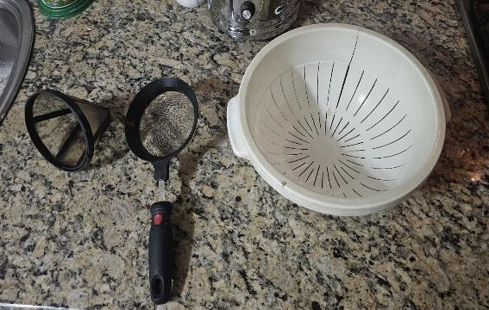
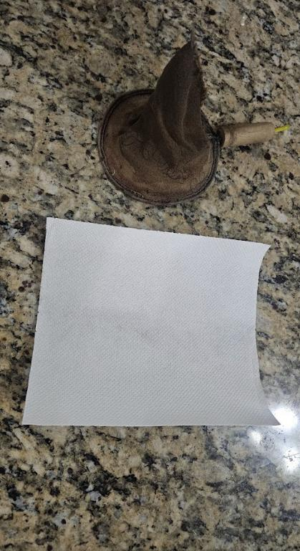
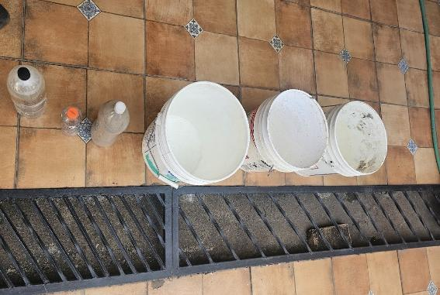
Experimento 1
Materiales
Agua residual simulada, (1/2 taza de tierra, 1/4 taza de arena, TROZOS DE SERVILLETA, 1 taza de restos de comida)
3 coladores
1 Filtro de tela
1 filtro de papel
Un peso
3 baldes
2 litros de agua del chorro.
1 botella de agua

Slide 3
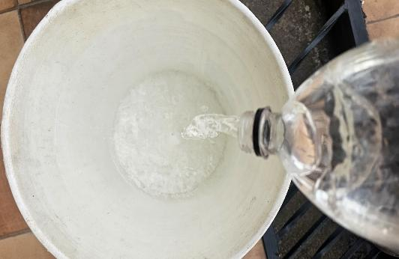
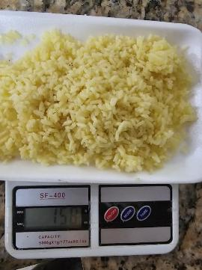
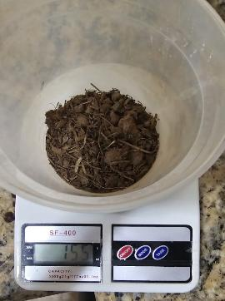
Experimento 1
Preparación del agua residual SIMULADA
Peso Coladores LIMPIOS
Pcl1: 141g
Pcl2: 88g
Pcl3: 21g
Total: 250g
PESO FILTROS LIMPIOS
Pfl: 2g
Ptl: 3g

Slide 4
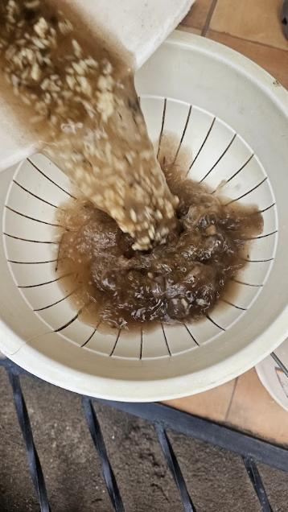
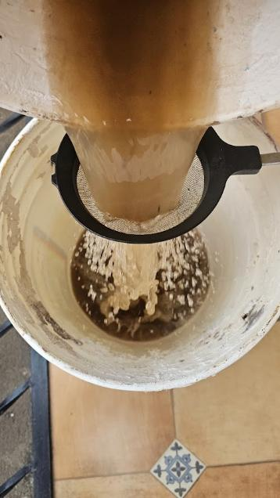
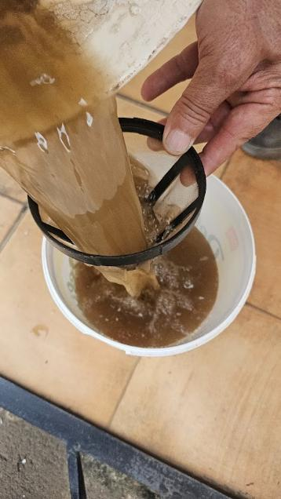
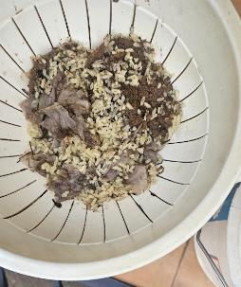
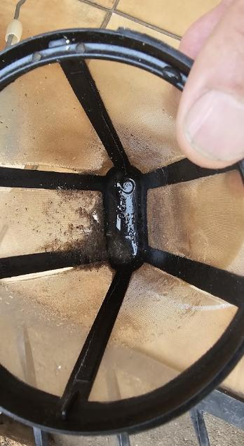
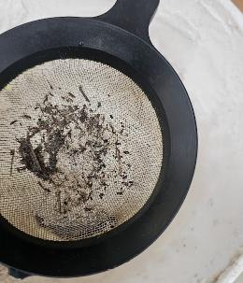
Experimento 1
COLADO

Slide 5
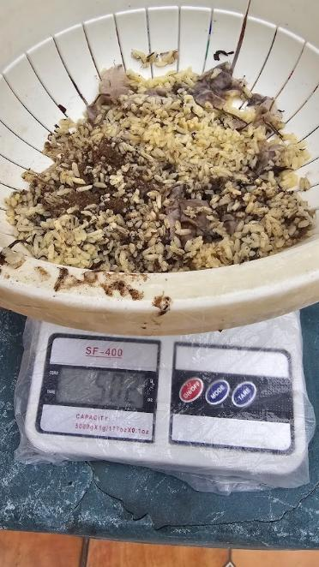
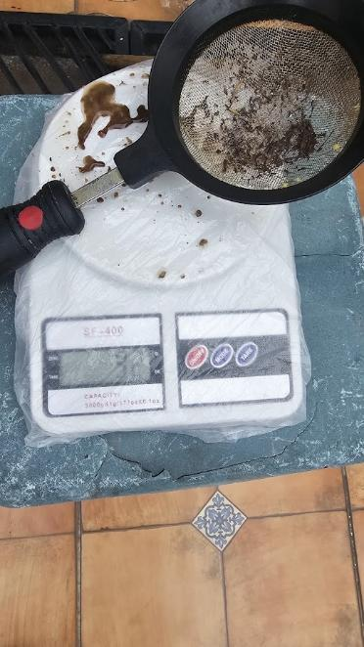
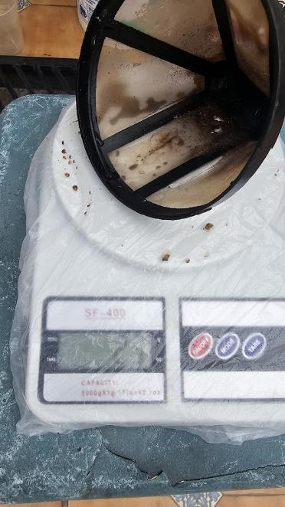
Experimento 1
Peso Coladores sucios
Pcr1: 502g
Pcr2: 92g
Pcr3: 23g
Total: 617g

Slide 6
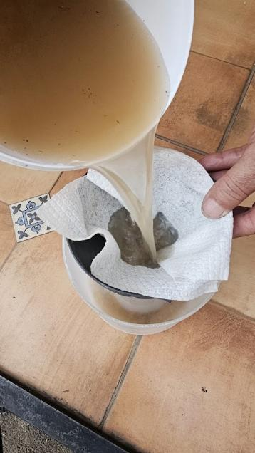
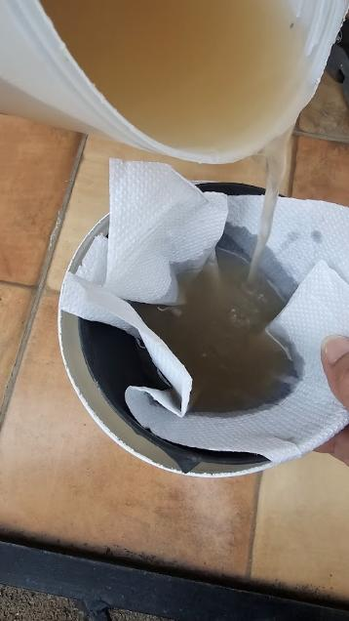
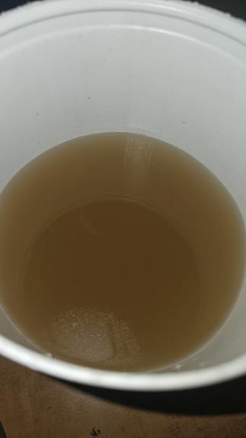
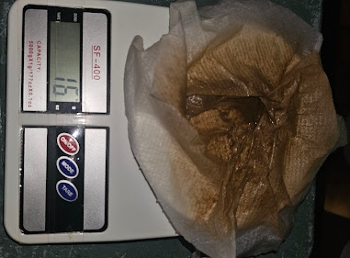
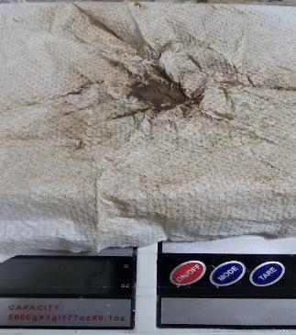
Experimento 1
FILTRADO
filtro de tela
Pfth: 18g
FILTRO DE PAPEL
Tfp: 1.405 segundos
Pfprh: 16g
Pfprs: 2g

Slide 7
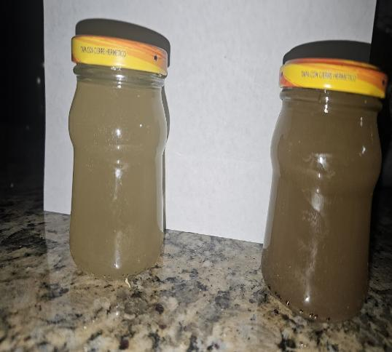
Experimento 1
APRECIACIONES
Tipo de Agua | Color Observado | Apreciación General
Agua residual simulada | Marrón/turbio | Olor a restos de comida y tierra.
Agua del chorro | Transparente | Sin olor. Aparentemente potable.
Agua comercial embotellada | Transparente | Limpia, sin impurezas visibles ni olores detectables.

Slide 8
Experimento 1
Medidas | Valor
Pcl1 | 141g
Pcl2 | 88g
Pcl3 | 21g
Pcr1 | 502g
Pcr2 | 92g
Pcr3 | 23g
Pfl | 2g
Ptl | 3g
Pfth | 18g
Tfp | 1405 s
Pfprh | 16g
Pfprs | 2g
Datos

Slide 9
PREGUNTAS PARA DISCUSIÓN
¿Qué tipo de contaminantes se eliminaron en el tratamiento primario?
Se eliminaron principalmente sólidos gruesos y sedimentos pesados como restos de comida, servilleta, tierra y arena. Estos fueron retenidos por el colador.
¿Qué tipo de contaminantes se eliminaron en el tratamiento secundario?
Se eliminaron sólidos finos y partículas pequeñas en suspensión, como fibras de papel, residuos más finos y turbidez. Esto ocurrió durante el filtrado con filtro de tela.
¿Qué tipo de contaminantes se eliminaron en el tratamiento terciario (si se utilizó)?
Se eliminaron contaminantes disueltos y se redujo aún más la turbidez y el olor, al usar el filtro de papel.
¿Qué importancia tiene cada proceso de tratamiento para la calidad del agua?
El primario reduce la carga física de contaminantes, el secundario mejora la claridad y elimina partículas más finas y el terciario afina el agua para uso más seguro, incluso potable, si se combina con desinfección o destilación.
¿Cuál es el valor del peso del filtro de papel luego del tiempo de secado?
Pfprs = 2g (el mismo peso que el filtro de papel limpio, lo que indica que el agua filtrada ya no dejó residuos adicionales).
Para usted, ¿cuál debería ser el objetivo del experimento realizado?
El objetivo debería ser comprender y evidenciar el proceso de tratamiento del agua residual doméstica, identificando qué tipo de contaminantes se eliminan en cada etapa y resaltando la importancia de tratar el agua antes de verterla o reutilizarla.

Slide 10
Experimento 1
PREGUNTAS ADICIONALES
¿Cómo se podría mejorar el experimento para hacerlo más realista?
Se podría usar una muestra de agua residual real (por ejemplo, agua de lavado de platos), además de medir parámetros adicionales como ph, temperatura y turbidez con instrumentos y quizás Incorporar un paso de desinfección (cloro, uv, ebullición).
¿Qué otras variables podría investigar?
Tiempo de filtrado vs eficiencia, tamaño de partículas retenidas en cada etapa, calidad organoléptica del agua (olor, sabor, color) y reducción de sólidos totales disueltos (tds).
¿Cómo podría utilizar este experimento para educar al público sobre el tratamiento de aguas residuales?
Mostrar visualmente cómo el agua sucia puede volverse clara (o menos turbia) con procesos simples, realizar talleres escolares o comunitarios con este procedimiento, generar conciencia sobre la contaminación doméstica del agua e incentivar el tratamiento doméstico o comunitario del agua residual.

Slide 11
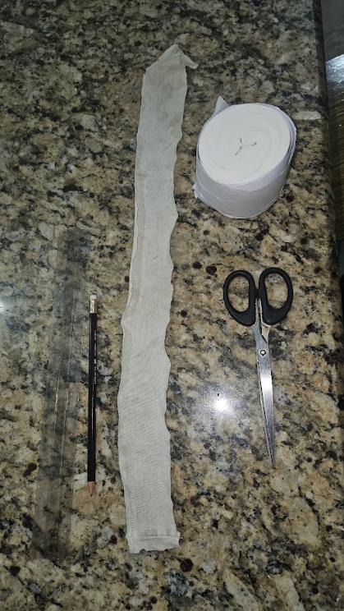
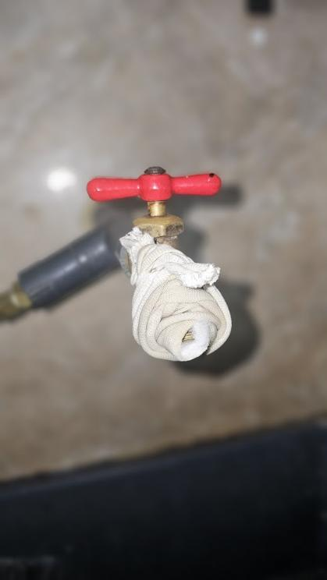
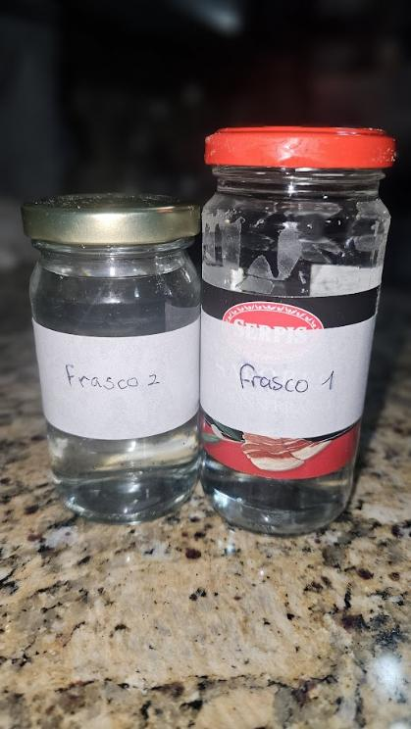
Experimento 2
Muestras antes y después de colocar el filtro
Filtro colocado en el grifo
Materiales
Tela de franela blanca limpia
Algodón
Tijeras
Grifo de lavaplatos
Experimento iniciado el 07/06/2025

Slide 12
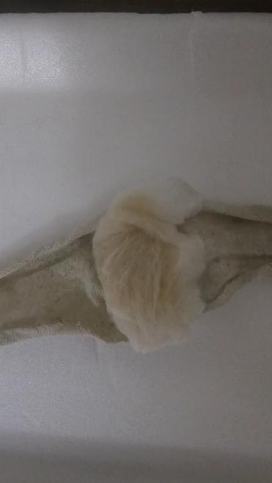
IMPRESIONES Y CONCLUSIONES
Filtro seco
En el experimento 2, se evaluó la calidad del agua del grifo mediante un filtro casero usando un trozo de franela y algodón. Inicialmente, el agua sin filtrar (Frasco 1) se observó aparentemente cristalina, lo que dio la impresión de una buena calidad visual desde el principio. Al pasar el agua por el filtro recién instalado y recogerla en el Frasco 2, el resultado fue prácticamente el mismo, el agua cristalina, lo que llevó a la impresión de que el filtro no generó un cambio inmediato perceptible en la claridad.
Al retirar y dejar secar el filtro usado, se hizo evidente una notoria mancha de coloración similar al óxido en el algodón. Esta observación es crucial, ya que, aunque el agua parecía limpia al ojo, el filtro logró retener partículas o minerales que se acumularon con el tiempo y se hicieron visibles tras la oxidación, sugiriendo la presencia de elementos como hierro en el agua del grifo. Esto demuestra que un filtro básico puede capturar impurezas no evidentes a simple vista y resalta la importancia de la filtración continua para mejorar la calidad del agua, incluso cuando esta parece potable inicialmente.

